Slide 1

Центральное управление Федеральной службы по экологическому,
технологическому и атомному надзору
Основные показатели надзорной деятельности межрегионального отдела государственного строительного надзора и надзора за саморегулируемыми организациями
за 1 полугодие 2025 г.

Slide 2

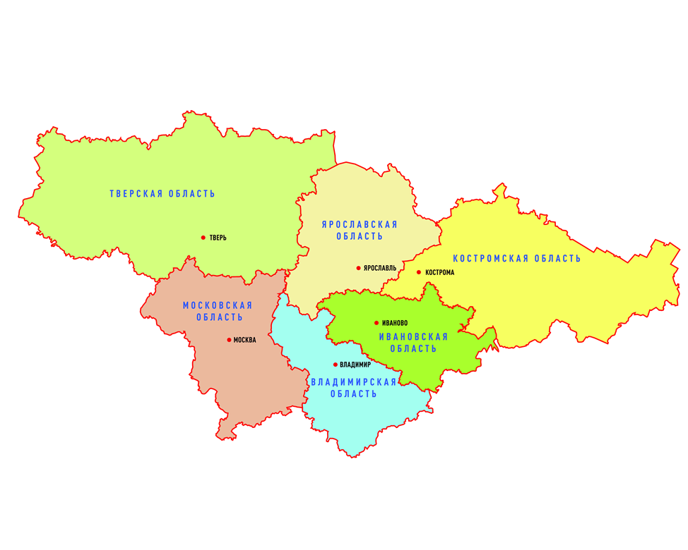
Центральное управление Федеральной службы по экологическому, технологическому и атомному надзору
Межрегиональный отдел государственного строительного надзора
и надзора за саморегулируемыми организациями осуществляет
свою деятельность на территориях 6 субъектов РФ:

Slide 3
Центральное управление Федеральной службы по экологическому, технологическому и атомному надзору
Число объектов капитального строительства в части строительного надзора:
За 1 полугодие 2025 г. – 293
3

Slide 4
Центральное управление Федеральной службы по экологическому, технологическому и атомному надзору
Число объектов капитального строительства в части строительного надзора :
Число СРО
За 1 полугодие 2025 г. – 293
  Строительство – 25
  Архитектурно-строительное проектирование –11
  Инженерные изыскания – 1
  ВСЕГО: 37
Выдано заключений о соответствии в 1 полугодии 2025 г. – 28
Количество поступивших объектов за 1 полугодие 2025 г. – 40
4

Slide 5
Центральное Управление Федеральной службы по экологическому, технологическому и атомному надзору
Наиболее распространенные нарушения обязательных требований объектов капитального строительства в части строительного надзора:
Изменение проектных решений при отсутствии откорректированной проектной документации, получившей положительное заключение государственной экспертизы;
Нарушение технологии (технологической последовательности при монтаже строительных конструкций);
Недостаточное осуществление строительного контроля со стороны инженерно-технического персонала за соблюдением требований проектной документации;
Производство работ без освидетельствования в установленном порядке скрытых работ
с составлением соответствующих актов;
Строительство при отсутствии полученного в установленном порядке разрешения
на строительство;
Строительство при отсутствии проектной документации, получившей положительное заключение государственной экспертизы;
Нарушения требований техники безопасности при производстве работ, а также нарушения при организации строительной площадки.
5

Slide 6
Центральное Управление Федеральной службы по экологическому, технологическому и атомному надзору
Наиболее распространенные нарушения обязательных требований, предъявляемых к саморегулируемым организациям и их деятельности
Грубое нарушение требований по формированию и размещению компенсационных фондов в установленном порядке;
Нарушение требований к информационной открытости;
Нарушения требований к членству, отсутствие контроля за членами СРО;
Нарушения при ведении Единого реестра членов СРО.
6

Slide 7
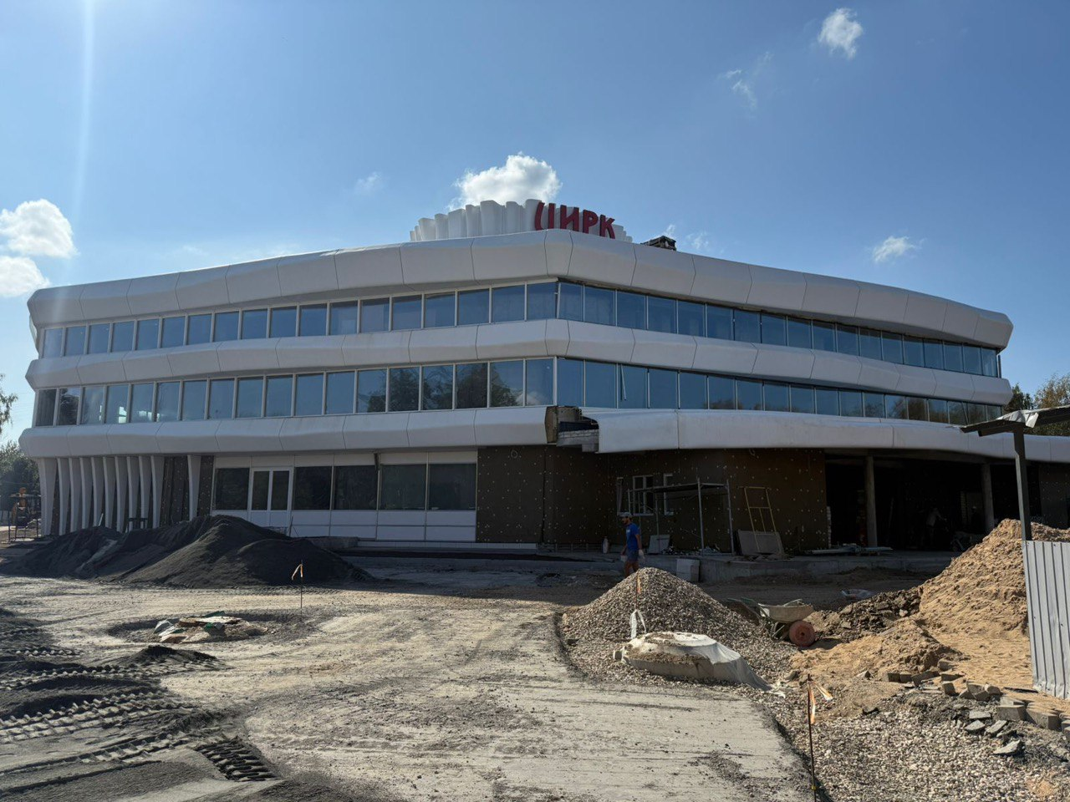
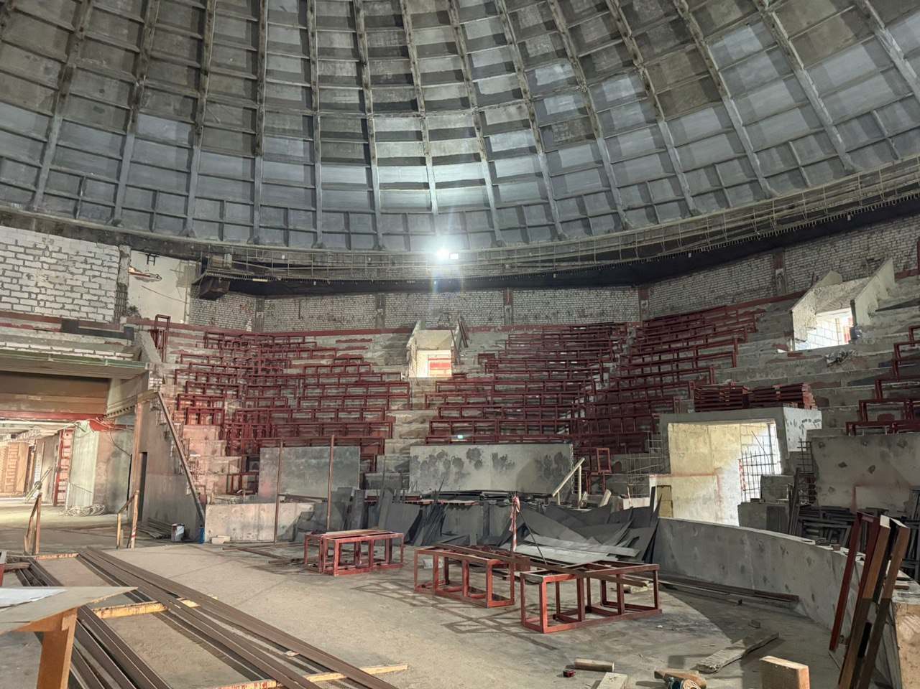
Центральное Управление Федеральной службы по экологическому, технологическому и атомному надзору
По окончанию 1 полугодия 2025 г. на территории Тверской области под надзором находятся 22 объекта капитального строительства, среди них:
«Реконструкция здания филиала ФКП «Российская государственная цирковая компания» - «Тверской государственный цирк» по адресу: Российская Федерация, Тверская область, г. Тверь, Тверская пл., д. 2а
7

Slide 8
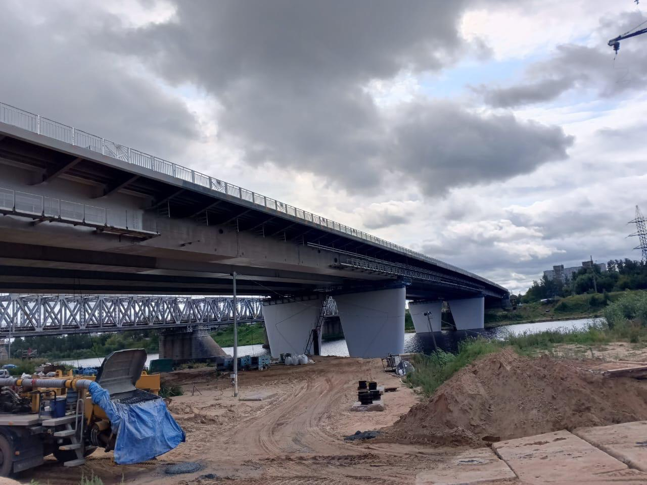
Центральное Управление Федеральной службы по экологическому, технологическому и атомному надзору
«Строительство мостового перехода через реку Волга в г. Твери (Западный мост)», расположенного по адресу: Тверская область, г. Тверь
8

Slide 9
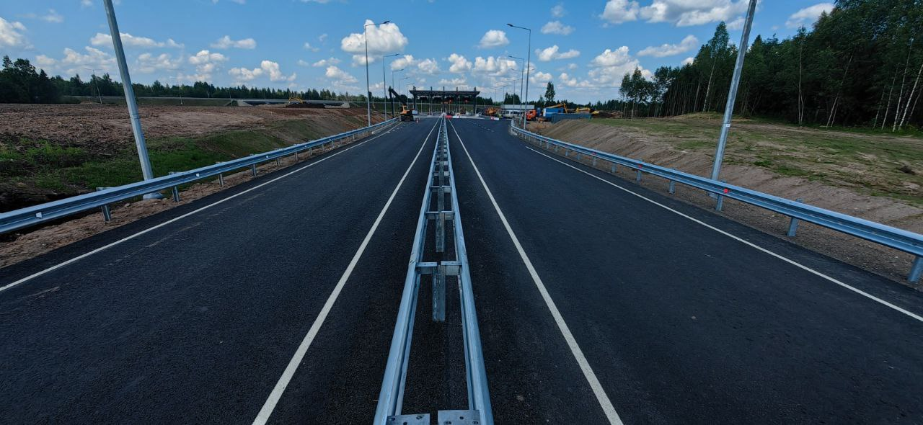
Центральное Управление Федеральной службы по экологическому, технологическому и атомному надзору
«Автомобильная дорога М-11 «Нева» Москва - Санкт-Петербург. Строительство скоростной автомобильной дороги Москва - Санкт-Петербург на участке км 58 - км 684 (с последующей эксплуатацией на платной основе) 6 этап км 334 - км 543. Строительство транспортной развязки на км 385 автомобильной дороги М-11 «Нева» Москва - Санкт-Петербург». 2 этап.», по адресу: Тверская область, Бологовский муниципальный округ
9

Slide 10
Центральное Управление Федеральной службы по экологическому, технологическому и атомному надзору
Контрольная (надзорная) деятельность межрегионального отдела государственного строительного надзора и надзора за саморегулируемыми организациями на территории Тверской области за 1 полугодие 2025 г.:
Количество поднадзорных объектов капитального строительства: 22.
Количество поднадзорных СРО: 2, из них:
строительство объектов капитального строительства: 1;
архитектурно-строительное проектирование: 1;
инженерные изыскания: 0.
3. Количество выданных заключений о соответствии: 2.
10

